Slide 1
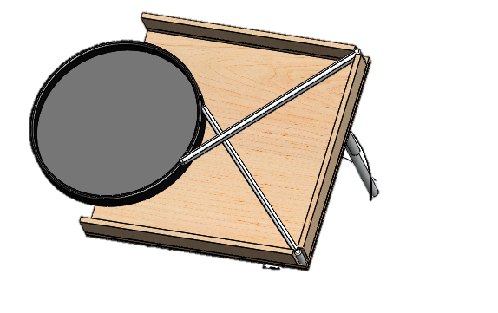
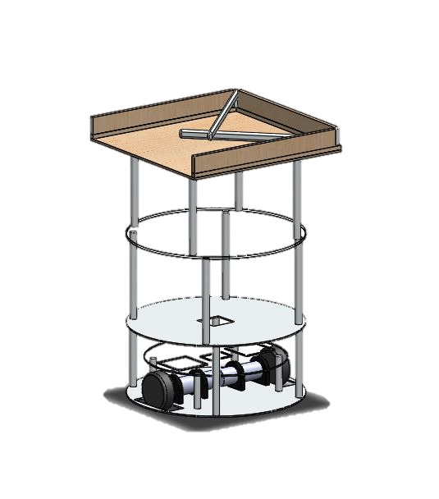
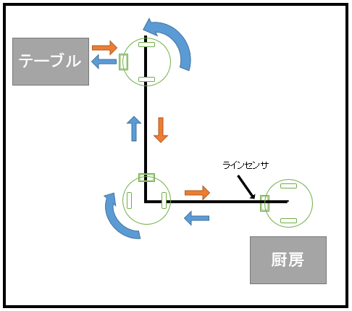
ＭＩＲＳ１７０３
野中太一朗
遠山暉大
・上野山翔太・片岡駿介
バイト先での人手不足の実体験を元に考案。
人と共に働く共働 店員ロボットを製作中。
人と同じように全ての業務を
こなすロボットの製作は困難であるので今回は配膳機能の実装をします。
・ 金澤滉典 ・塩崎智也 ・峯慎平 ・若子純平
押し出し機構
天板に押し出し機構を
実装することにより商品を
テーブルの上まで 配膳する
ことが可能に！！
ライントレース
ラインを辿り、確実に配膳！
この行程を全て自動 でこなす！
商品を天板に乗せると人と
同じように配膳して帰ってきます
約７０ｃｍ
「人にしか出来ない
おもてなしの心を込めた
サービスに専念しようじゃないか」

